Slide 1

Superman - comics
Le premier juin mille-neuf-cent-trente-huit, l’extra-terrestre Superman apparaît pour la première fois dans un magazine de comics.

Slide 2
Graham Bell
Le deux juin mille-huit-cent-soixante-quinze, Graham Bell transmet un son à travers un fil électrique.

Slide 3
Washington
Le trois juin mille-huit-cents, Washington devient la capitale des Etats-Unis.

Slide 4
Montgolfier
Le quatre juin mille-sept-cent-quatre-vingt-trois, les frères Montgolfier parviennent à faire voler un objet. Leur « montgolfière » parcourra dix kilomètres pendant dix minutes à mille mètres d’altitude.

Slide 5
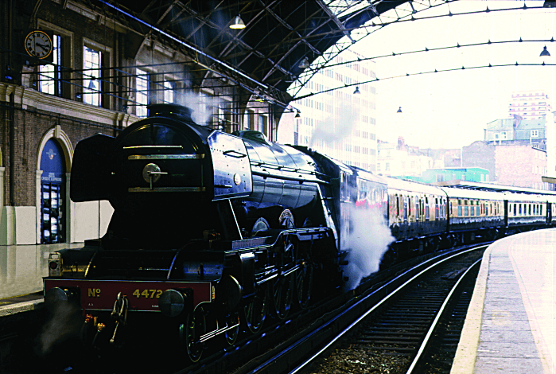
Orient Express
Le cinq juin mille-huit-cent-quatre-vingt-trois, l’Orient Express est inauguré.

Slide 6

Overlord
Le six juin mille-neuf-cent-quarante-quatre, c’est l’opération Overlord.
Les Alliés débarquent en
Normandie.

Slide 7
Le sept juin mille-neuf-cent-trente-six, la semaine de travail est désormais limitée à quarante heures et les travailleurs ont le droit à quinze jours de congés payés.

Slide 8
Le huit juin sept-cent-quatre-vingt-treize, les vikings envahissent pour la première fois le nord de l’Angleterre.

Slide 9
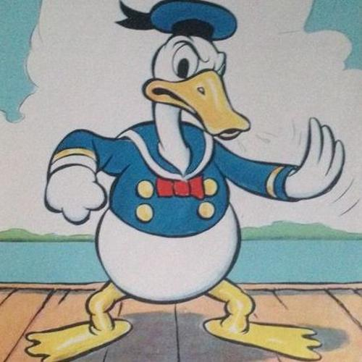
Donald Duck
Le neuf juin mille-neuf-cent-trente-quatre, le célèbre personnage Donald Duck
apparaît pour la première
fois sur les écrans.

Slide 10
Le dix juin mille-sept-cent-quatre-vingt-quatorze, c’est le début de la Terreur.

Slide 11
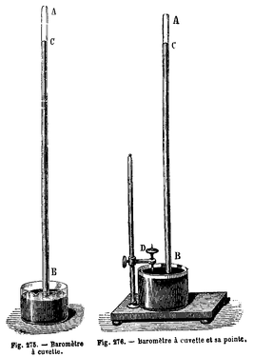
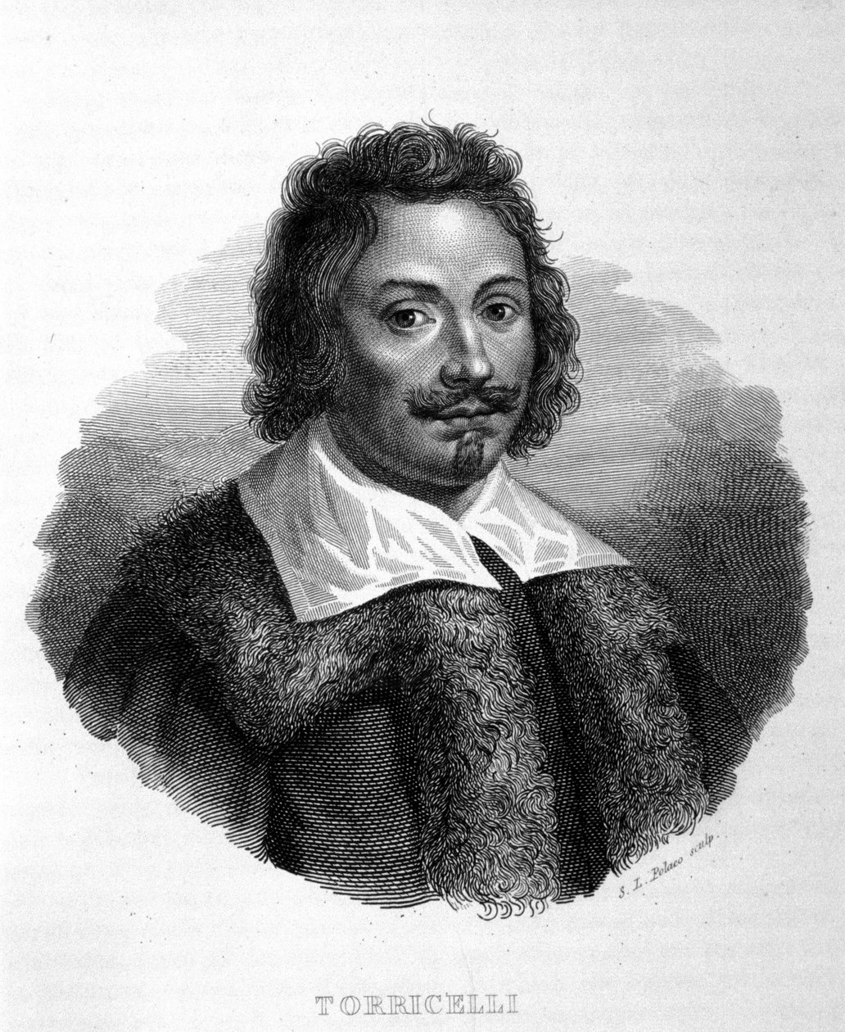
Toricelli
Le onze juin mille-six-cent-quarante-quatre, Toricelli invente le premier baromètre.

Slide 12
Le douze juin mille-neuf-cent-quatre-vingt-cinq, l’Espagne et le Portugal font leur entrée dans l’Europe des Douze, la CEE.

Slide 13
Le treize juin trois-cent-treize, grâce à l’Edit de Milan, les chrétiens ont le droit de pratiquer leur religion.

Slide 14
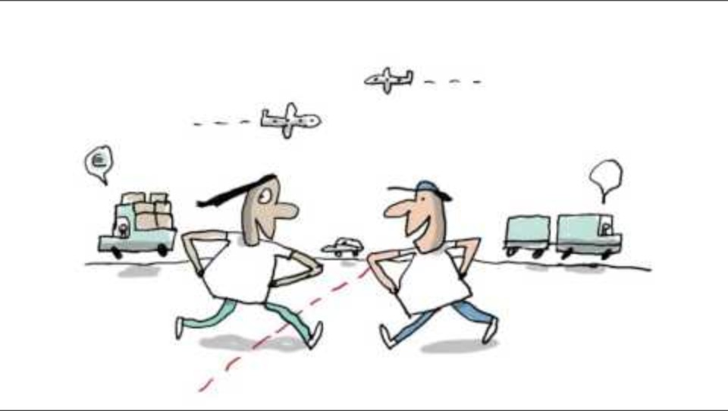
Le quatorze juin mille-neuf-cent-quatre-vingt-cinq, les contrôles aux frontières de plusieurs états européens sont abolis.

Slide 15
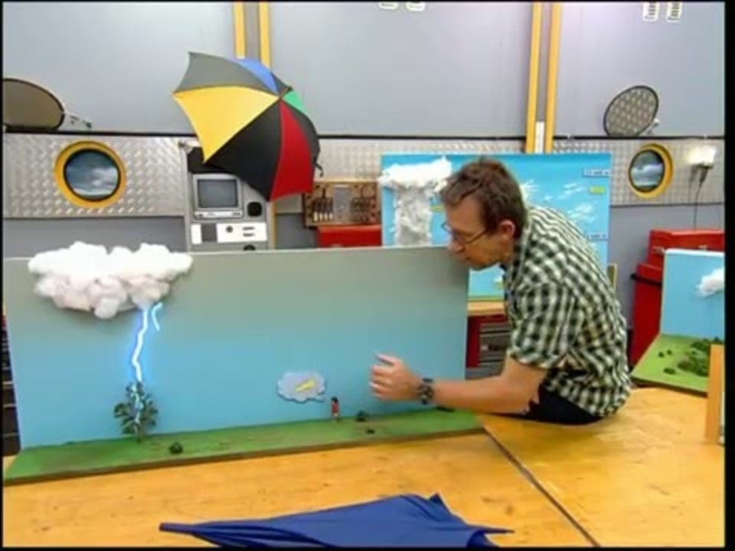
Benjamin Franklin
Le quinze juin mille-sept-cent-cinquante-deux, Benjamin Franklin invente le paratonnerre.

Slide 16
Le seize juin quatre-cent-cinquante-cinq, Rome est saccagée par les Vandales.

Slide 17
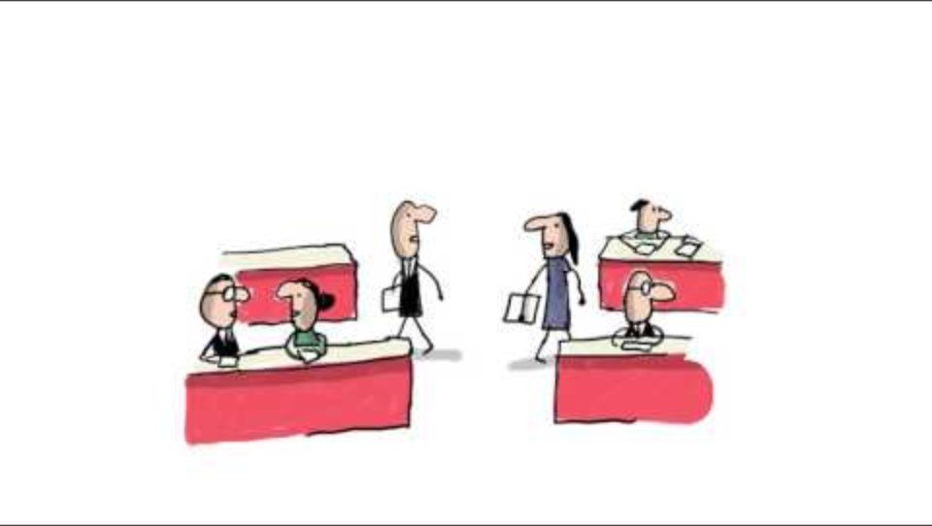
Le dix-sept juin mille-sept-cent-quatre-vingt-neuf, la première Assemblée nationale
est constituée.

Slide 18
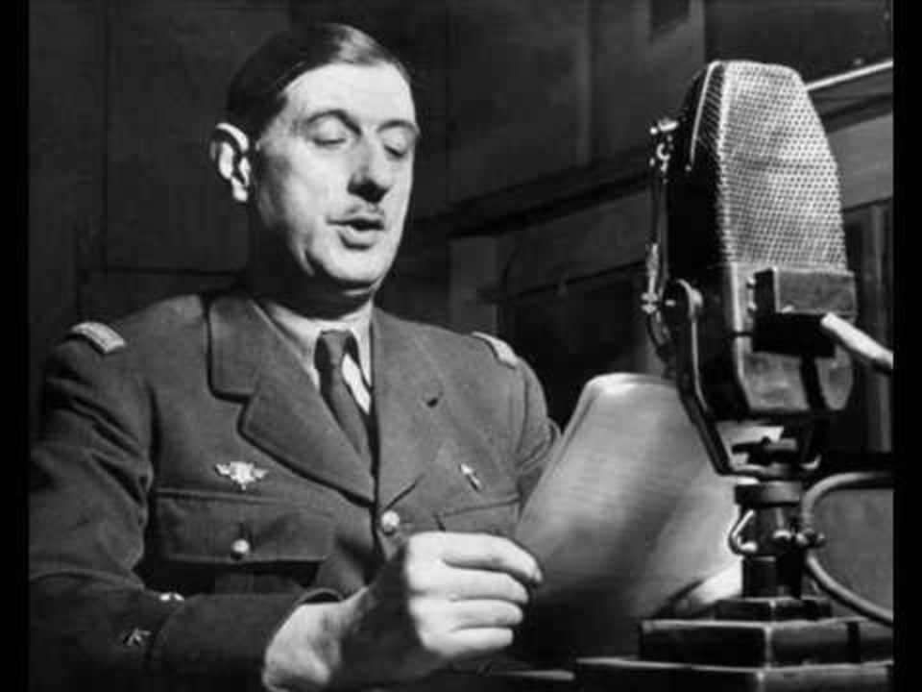
Le dix-huit juin mille-neuf-cent-quarante, le Général de Gaulle lance son célèbre appel
à la résistance.

Slide 19
Le dix-neuf juin mille-neuf-cent-dix-sept, le droit de vote est accordé aux Anglaises de plus de trente ans.

Slide 20
Huns – Attila
Le vingt juin quatre-cent-cinquante-et-un, les Huns, avec, à leur tête, Attila, sont vaincus en Gaule.

Slide 21
Le vingt-et-un juin mille-neuf-cent-quatre-vingt-deux, Jack Lang instaure la Fête de la Musique.

Slide 22
Le vingt-deux juin huit-cent-quarante-trois, l’empire de Charlemagne est partagé entre ses trois petits-fils.

Slide 23
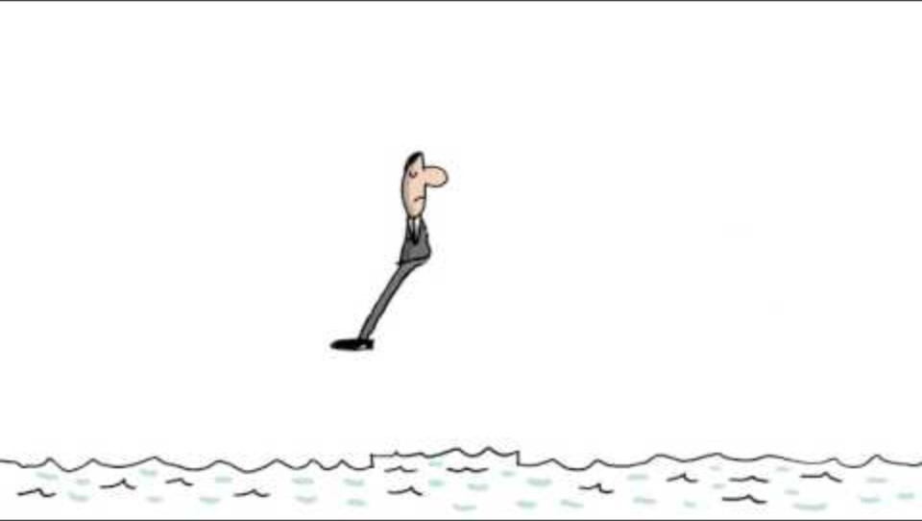
référendum
Le vingt-trois juin deux-mille-seize, lors d’un référendum, les Anglais affirment leur désir
de sortir de l’Union européenne.

Slide 24
Jean Cabot - Labrador
Le vingt-quatre juin mille-quatre-cent-quatre-vingt-dix-sept, Jean Cabot atteint le Labrador, une presqu’île du nord-est du Canada.

Slide 25
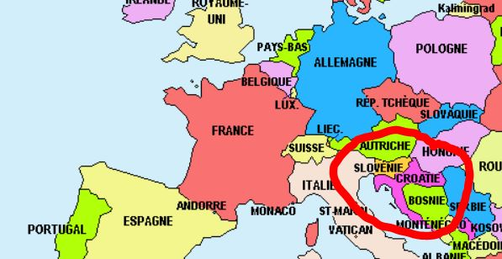
Croatie - Slovénie
Le vingt-cinq juin mille-neuf-cent-quatre-vingt-onze, la Croatie et la Slovénie se déclarent indépendantes.

Slide 26
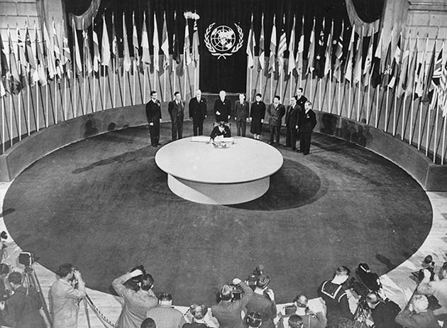
San Francisco
Le vingt-six juin mille-neuf-cent-quarante-cinq, à San Francisco, cinquante-et-un états signent la charte des Nations unies.

Slide 27
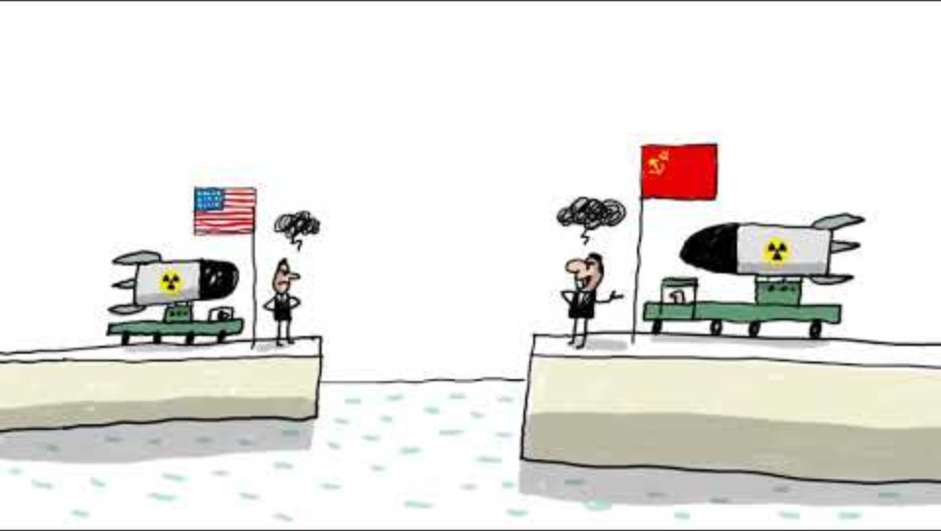
Le vingt-sept juin mille-neuf-cent-cinquante-quatre, l’URSS met en service la
première centrale nucléaire.

Slide 28
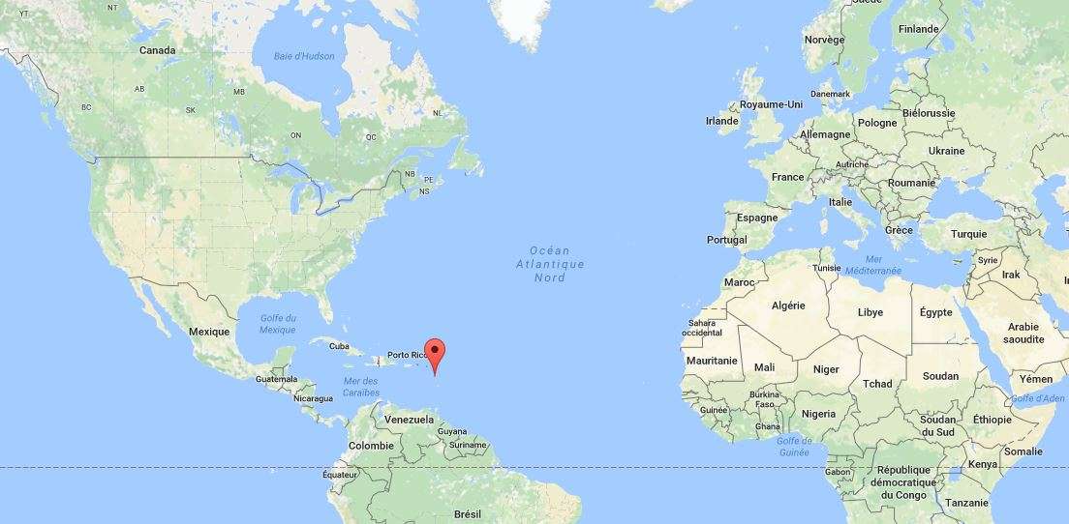
Le vingt-huit juin mille-six-cent-trente-cinq, le Guadeloupe devient française.

Slide 29
Fleming - pénicilline
Le vingt-neuf juin mille-neuf-cent-vingt-neuf, Fleming découvre la pénicilline par inadvertance.

Slide 30
Le trente juin mille-six-cent-quarante-trois, Molière fonde l’illustre théâtre.

Slide 31
Le premier juillet de sept-cent-soixante-seize avant Jésus-Christ, les premiers jeux olympiques ont lieu à Olympe.

Slide 32
Pétain - Vichy
Le deux juillet mille-neuf-cent-quarante, le gouvernement du maréchal Pétain s’installe à Vichy.

Slide 33
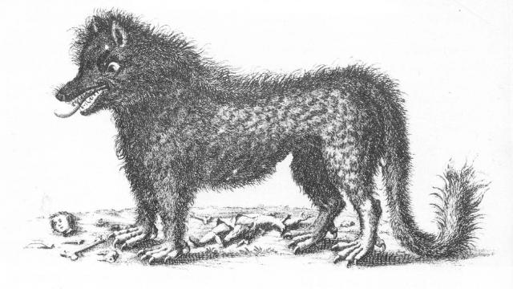
Gévaudan
Le trois juillet mille-sept-cent-soixante-quatre, la bête du Gévaudan commence sa sinistre carrière.

Slide 34
Le quatre juillet mille-sept-cent-soixante-seize, les représentants des colonies anglaises d’Amérique adoptent leur déclaration d’indépendance.

Slide 35
Le cinq juillet mille-neuf-cent-soixante-quatorze, la majorité passe de vingt-et-un ans à dix-huit ans.

Slide 36
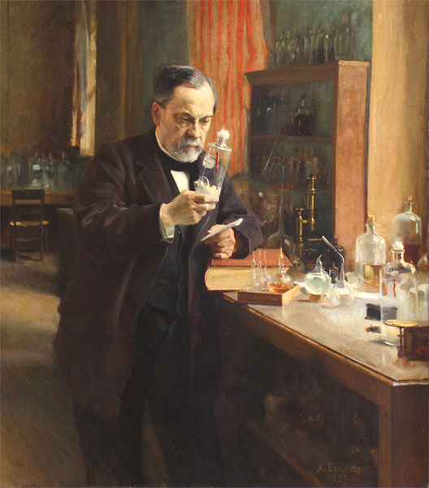
Le six juillet mille-huit-cent-quatre-vingt-cinq, Pasteur expérimente pour la première fois sur l’homme le traitement contre la rage.

